Slide 1
Melissa & Tara
Quizvragen

Slide 2

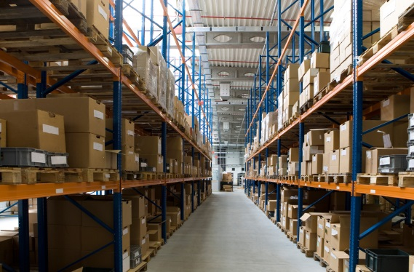
Wat is logistieke keten in het Engels?
Supply chain
Logistic chain
Back order

Slide 3

Wie verwerkt de bestelling?

Slide 4
De drie R’s
R’s
uitleg
Ruimtekosten
Rentekosten
risicokosten
Het geld brengt niet op de bank want je hebt het in de voorraad gestoken
Goederen kunnen bederven
Huur van magazijn, onderhoudskosten, koel en verwarmingskosten

Slide 5
